Slide 1


Занятия с региональным компонентом
«Зауралье – мои горизонты»
Единая модель профориентации

Slide 2

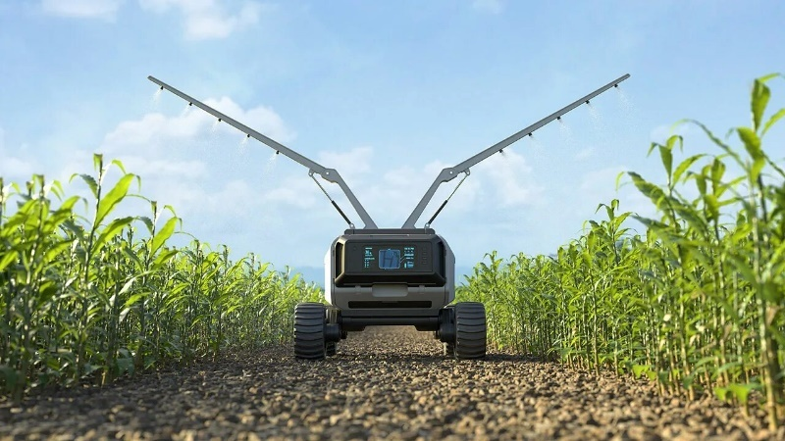
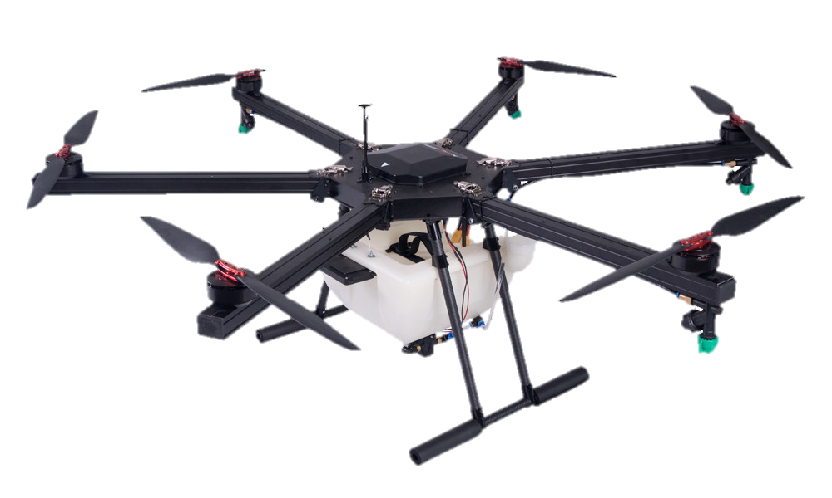
Тема 7. Сельское хозяйство
и агропромышленный
комплекс Курганской области
Высокотехнологичное сельское хозяйство

Slide 3
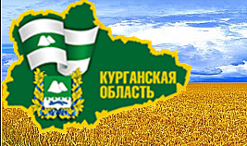


Slide 4
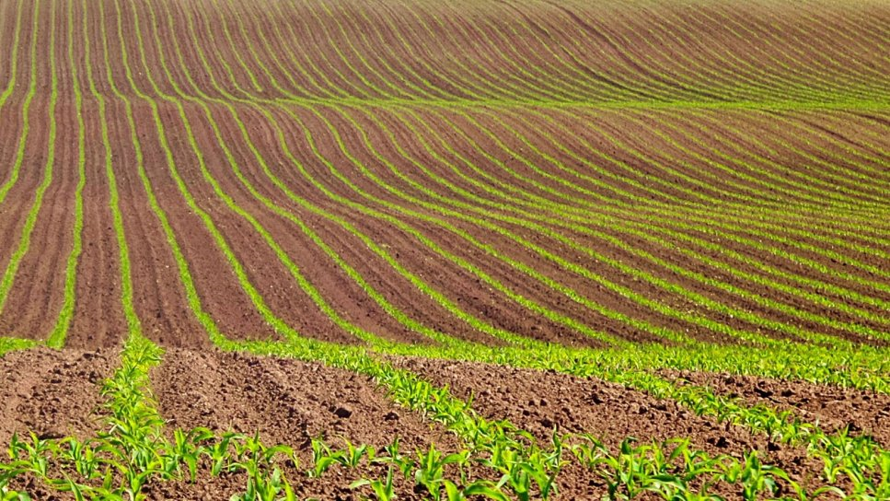
Цифры успеха Курганской области
Рост производства сельхозпродукции по отношению к прошлому году составил 110%, в том числе по растениеводству – 116%.
Рост посевных площадей под зернобобовыми к прошлому году – 109%, под техническими культурами – 122%, под кормовыми – 103%.
Введено в оборот более 50 тыс. га заброшенных сельхозземель, культуртехнические работы проведены на площади 12 тыс. га.
Отмечается рост по производству колбасных изделий, мясных полуфабрикатов, мясных консервов и мяса птицы.
Растёт уровень оплаты труда работников агропромышленного комплекса: в январе-сентябре 2025 года среднемесячная заработная плата составила 117% к аналогичному периоду прошлого года.
На реализацию региональных программ развития АПК и сельских территорий в 2025 году направлено порядка 1,1 млрд рублей бюджетных средств.
Фермерам выдано более 30 грантов на сумму 170 млн рублей, а товаропроизводителям предоставлено более 5 млрд рублей льготных заёмных средств.

Slide 5
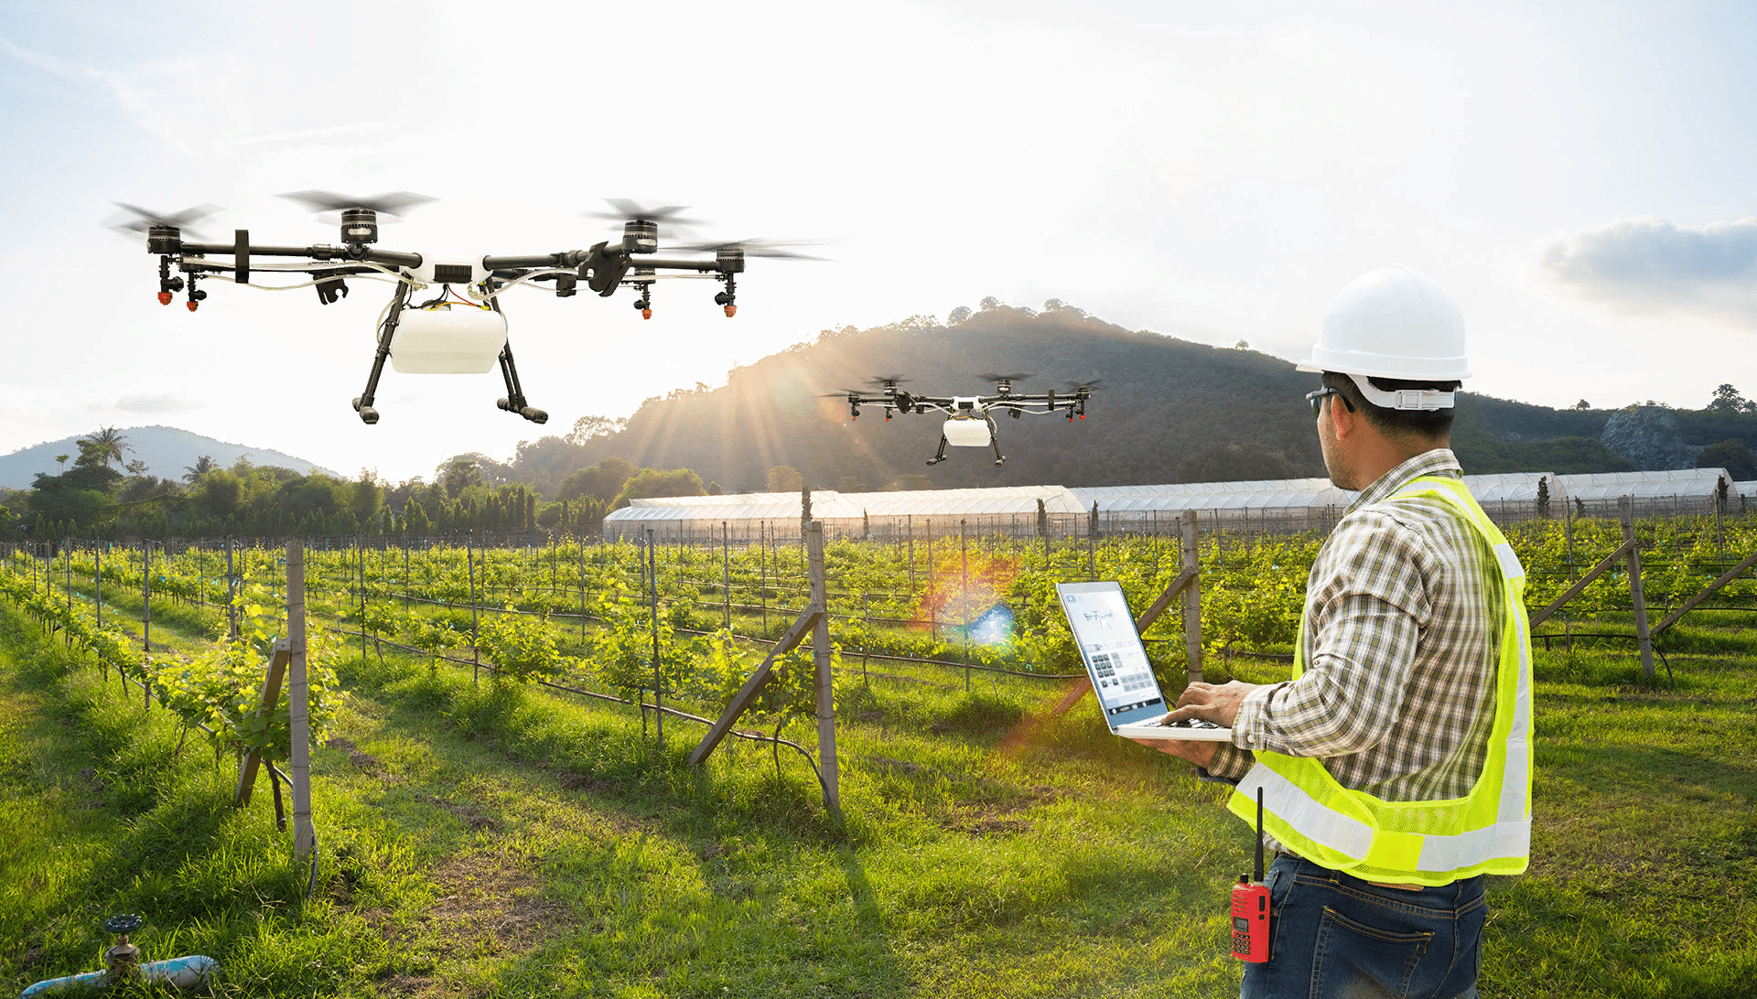
Агродроны: взгляд сверху
Точное земледелие — использование данных со спутников и дронов для управления каждым участком поля
Автоматизация — автопилоты на тракторах и комбайнах
Цифровизация — все данные о полях, урожае и технике в единой системе

Slide 6
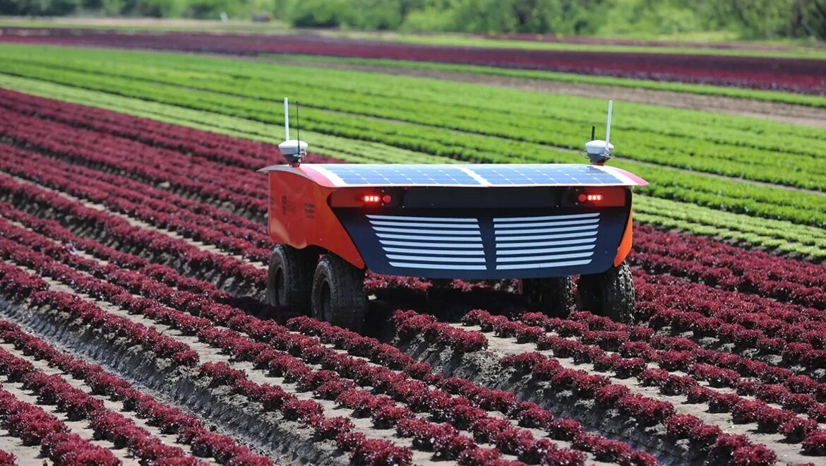
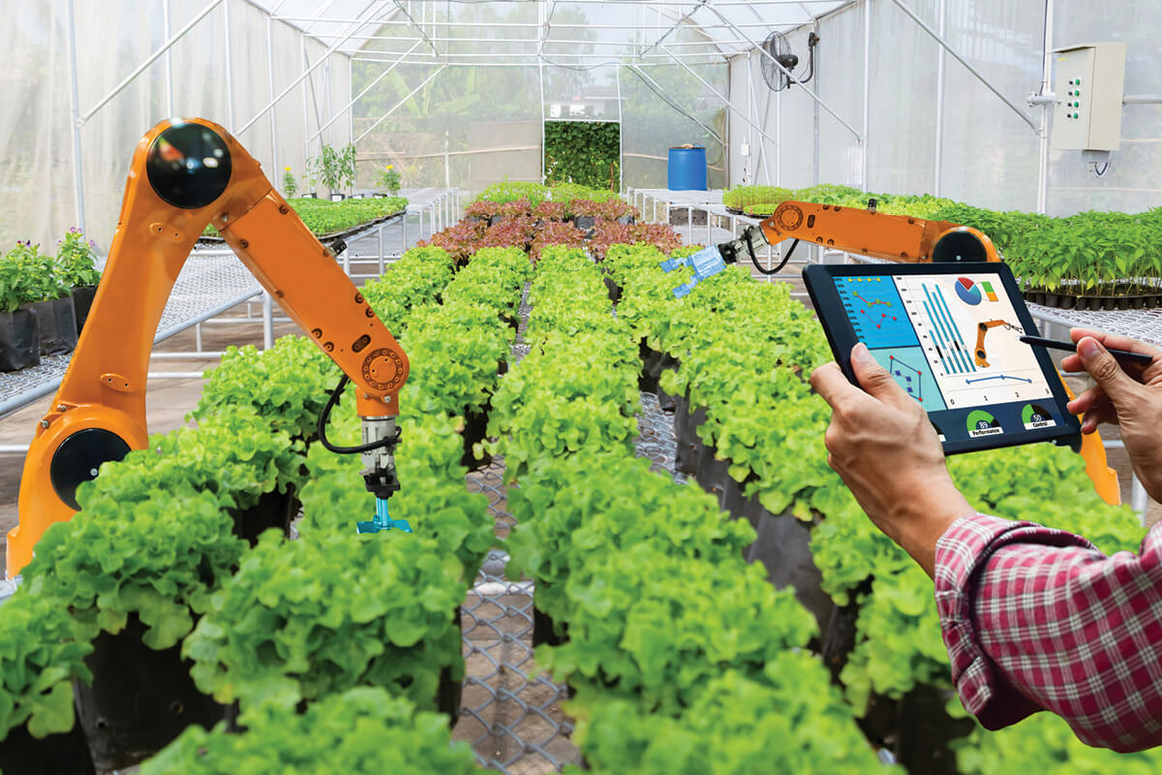
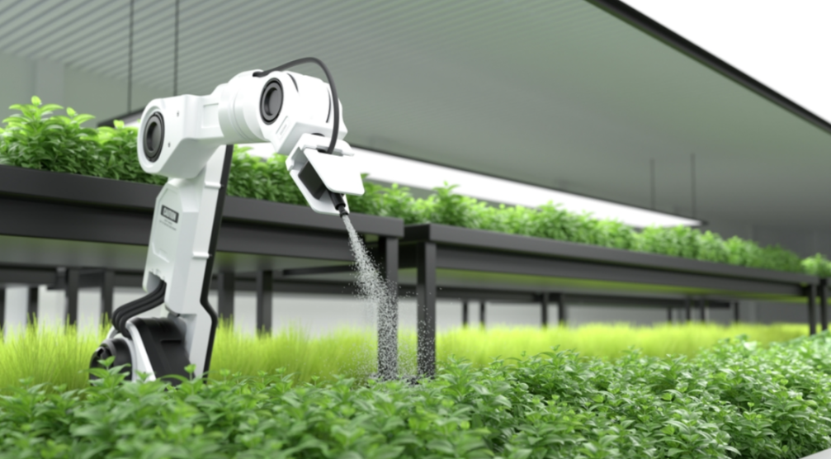
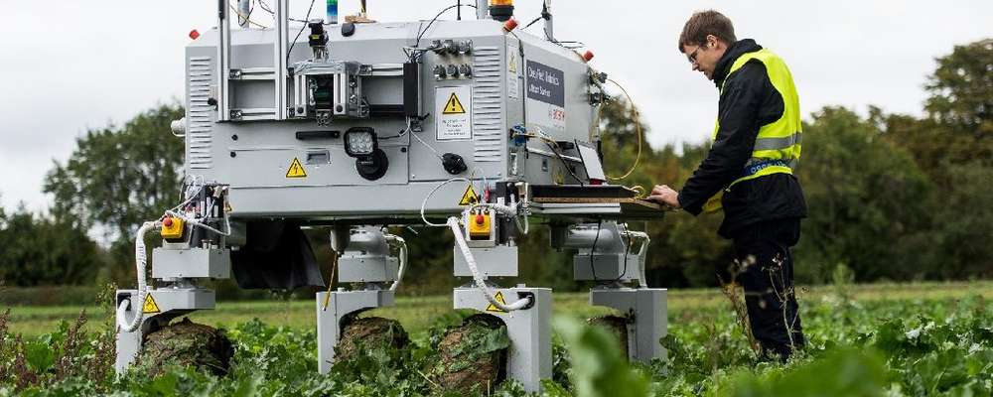
Мониторинг состояния посевов с воздуха
Картографирование полей и создание 3D-моделей рельефа
Выявление участков с болезнями растений или недостатком влаги
Сокращение расхода удобрений и средств защиты растений
Быстрое обследование больших площадей (до 1000 га в день)
Создание точных карт полей для планирования посевной
Обнаружение проблем на ранних стадиях
Экономия: расход удобрений снижается до 30%

Slide 7
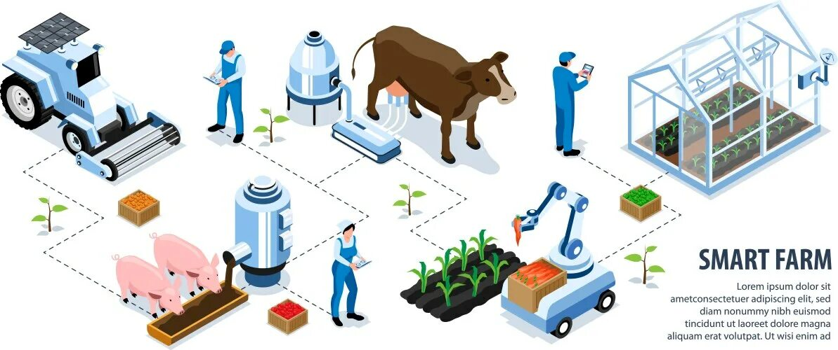
Умная ферма

Slide 8
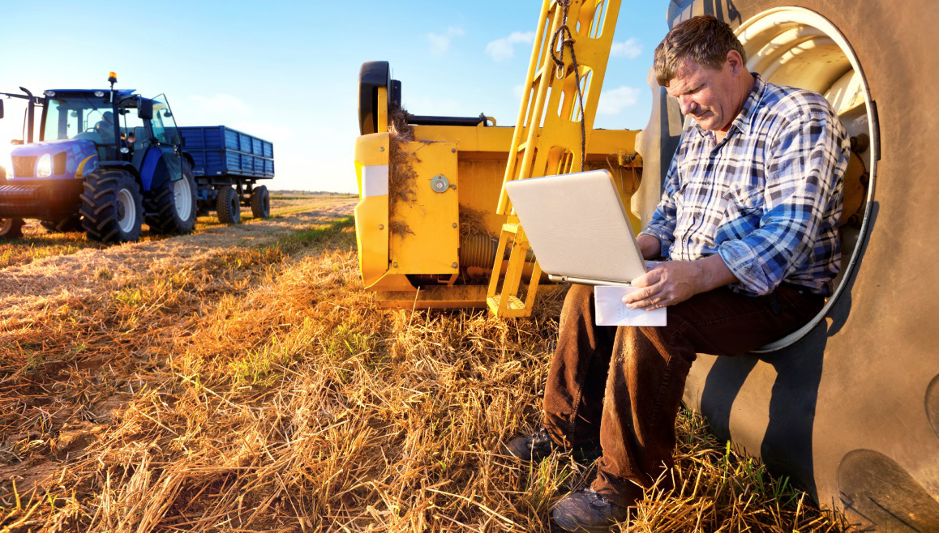





Где учат специалистов АПК и сельского хозяйства?
Куртамышский сельскохозяйственный техникум
Это филиал Курганского государственного университета. Здесь можно обучаться по таким направлениям, как:
Лесное и лесопарковое хозяйство (срок обучения — 3 года 10 месяцев, форма — очная, есть бюджетные места).
Электротехнические системы в агропромышленном комплексе (АПК) (также есть бюджетные места).
Альменевский аграрно-технологический техникум
Техникум находится в селе Альменево. Здесь доступна специальность «Мастер садово-паркового и ландшафтного строительства».
Петуховский техникум механизации и электрификации сельского хозяйства
В этом техникуме также можно получить образование по направлениям, связанным с сельским хозяйством.
Курганский технологический колледж имени Н.Я. Анфиногенова
В филиале колледжа в селе также есть программы обучения по сельскохозяйственным специальностям.
В регионе есть несколько других учебных заведений, где можно получить среднее профессиональное образование по сельскохозяйственным специальностям:
Мишкинский профессионально-педагогический колледж
Шадринский политехнический колледж
Кособродский профессиональный колледж
Шмаковский филиал Курганского технологического колледжа имени Героя Советского Союза Н.Я. Анфиногенова

Slide 9
Ключевые предприятия АПК Курганской области
Растениеводство
ООО «Агрокомплекс «Кургансемена»»
Животноводство
Агрофирма «Боровская»
Агрофирма «Русское поле»
ООО «Зауральский бекон»
ООО «Гусеводческий комплекс «Чернавское»»
Молочное производство
Молочный комбинат «Шадринский»
ООО «Молоко Зауралья»
ООО «Юргамышское молоко»
Рыбоводство
ООО «Частоозерское рыбопромышленное хозяйство»
Пищевая и перерабатывающая промышленность
Мясокомбинат «Велес»
Курганский мясокомбинат
Хлебокомбинат №1 (г. Курган)
Кондитерская фабрика «Сдобушка» —
Кондитерская фабрика «Slakon» (г. Шадринск)
Завод «Фруктолайн»
Компания «Лён Зауралья»

Slide 10
Современный специалист АПК и сельского хозяйства

Slide 11
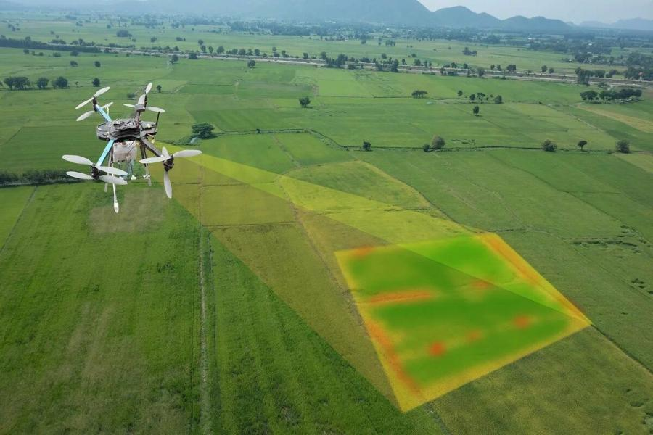
Какой это специалист?
Этот специалист работает не с сохой, а с кодом. Он пишет программы для дронов, чтобы те летали по заданным маршрутам и сканировали поля. Кто это?

Slide 12
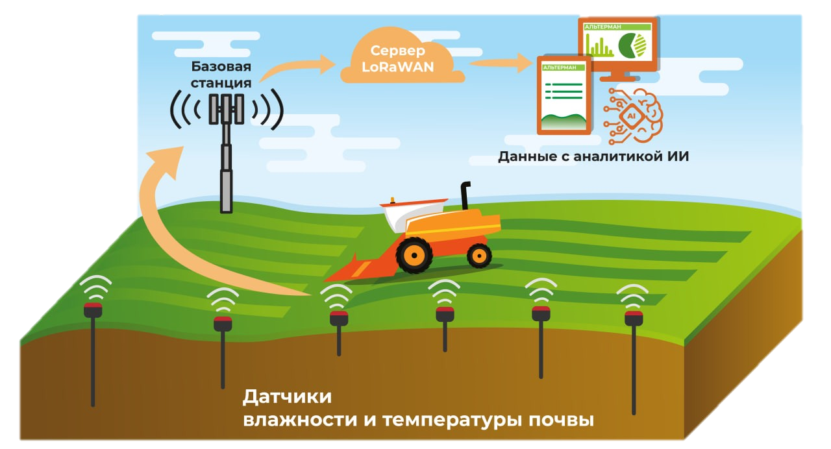
Какой это специалист?
Он не выходит в поле, но знает влажность почвы на каждом квадратном метре. Он анализирует данные со спутников и дронов и решает, где надо полить, а где внести удобрения

Slide 13
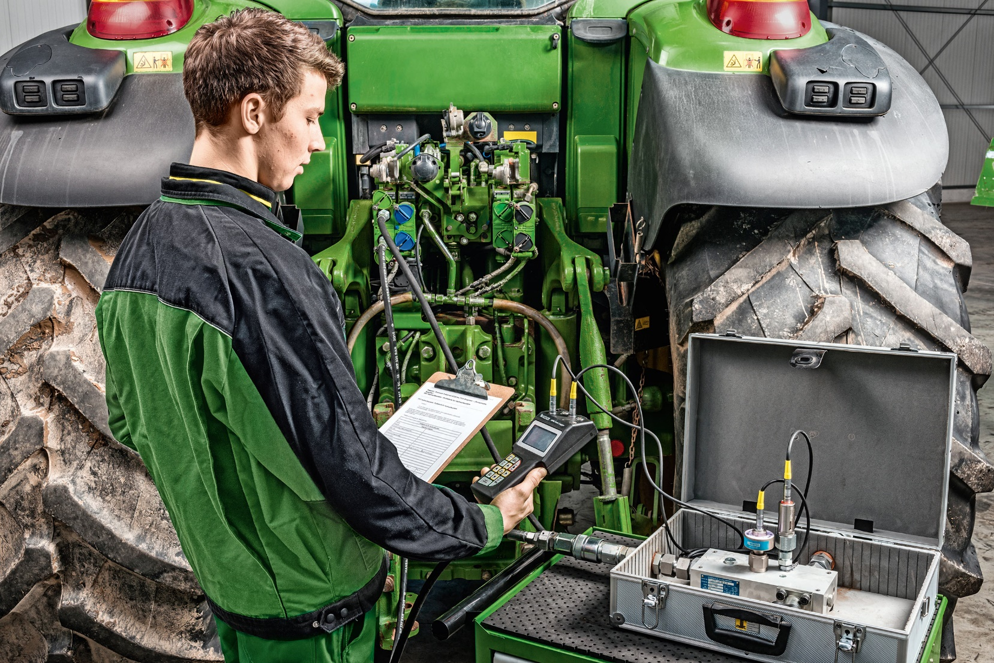
Какой это специалист?
Его работа – это "хирургия" на уровне электроники. Он чинит не двигатель, а "мозги" трактора – навигатор и автопилот

Slide 14




Slide 15
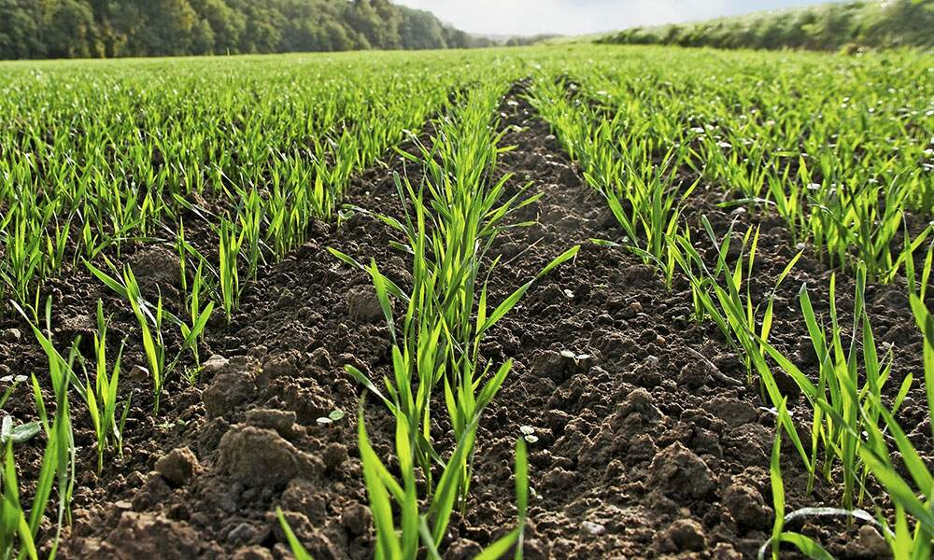
Твоё будущее в АПК
Сельское хозяйство Курганской области становится высокотехнологичным
Роботы и дроны — реальность, а не фантастика
Востребованы специалисты с техническим и IT-образованием
Колледж, техникумы и вузы области ждут будущих инженеров!
Через 10 лет уже вы будете управлять агроботами в Зауралье!

Slide 16



Зауралье
ждет вас
на предприятиях агропромышленного комплекса!

